Slide 1
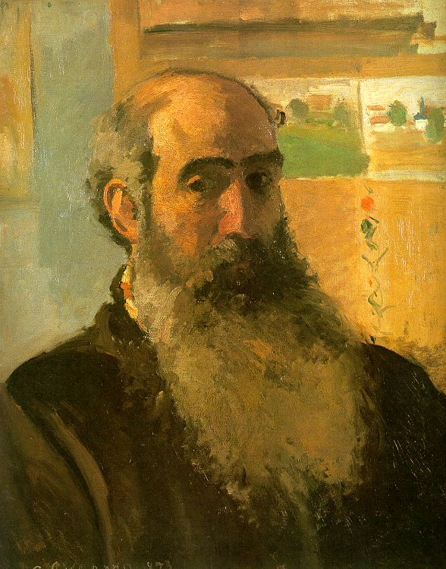
Французский живописец и график, известный представитель импрессионизма. Писсарро был единственным художником, который участвовал во всех восьми выставках импрессионистов. Считался духовным наставником этого движения. Творческое наследие художника составляют главным образом пейзажи.
Камиль Жакоб Писсарро.
(1830-1903)

Slide 2
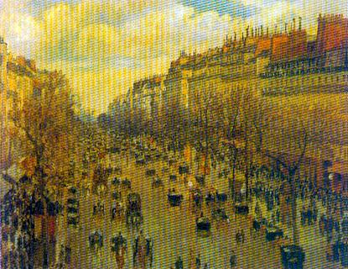
Бульвар Монмартр.

